Slide 1
INCLUSIÓN DE MENÚ CONTEXTUAL PARA CRUD SOBRE EL COMPONENTE DE SOCIOS
Alberto Gómez González

Slide 2
Estrategia de solución usada
Especificación de requisito
Inclusión de un menú contextual para la realización de la operaciones CRUD en el componente socios. Éstas serán:
Añadir
Editar
Eliminar
Reutilización del código del controlador, realizando las llamadas de la misma manera que lo hacen los elementos de la botonera.
Creación de los elementos necesarios y asociación con los métodos anteriormente comentados

Slide 3
Modificaciones realizadas sobre el código existente
Clase CustomerManagementView (MODIFICACIÓN)
Creación de elemento JPopMenu.
Creación de ítems que conforman el menú.
Asociación de listeners a estos ítems.
Clase CustomerManagementController (MODIFICACIÓN)
Modificación de método de gestión de listeners

Slide 4
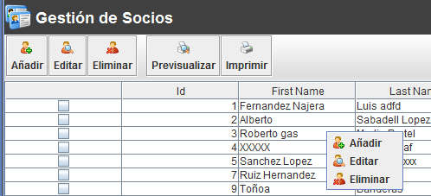
Aspecto del menú contextual tras implementación del cambio

